Slide 1


Desenvolvimento de Aplicações para Internet
HTML

Slide 2
Formulários e HTML5
22

Slide 3
Formulários
Todos os formulários em HTML devem, sem exceção, possuir a tag <form> de abertura e a sua correspondente de fechamento, a tag
</form>
Action: serve para definirmos o nome do arquivo que receberá os dados preenchidos no formulário.
Method: serve para especificarmos a forma de envio dos dados, podendo ser do
tipo GET ou POST.
29

Slide 4
HTML Forms
São utilizados para enviar dados para o servidor
O formulário pode conter:
Text fieds
Checkboxes
Radio-buttons
Submit buttons
– ...

Slide 5
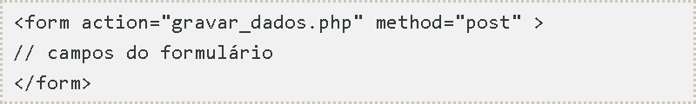
5

Slide 6
Tags
<input>: ag com a qual podemos criar vários tipos de campos de entrada alterando apenas o atributo type
type: serve para informar o tipo de campo que desejamos criar
name : usado pelos programas que receberá os dados do formulário
6

Slide 7
Tags
Atributos:
size – define o tamanho do campo da caixa de texto que será exibido pelo navegador;
maxlength – define a quantidade máxima de caracteres permitida no campo de texto;
value – é utilizado quando há necessidade de se pré-definir um texto para o campo, podendo este valor normalmente ser alterado pelo usuário.
7

Slide 8
Text Fields
<html>
<body>
<form action="">
First name: <input type="text" name="firstname" /><br /> Last name: <input type="text" name="lastname" />
</form>
<p><b>Note:</b> The form itself is not visible. Also note that the default width of a text field is 20 characters.</p>
</body>
</html>

Slide 9

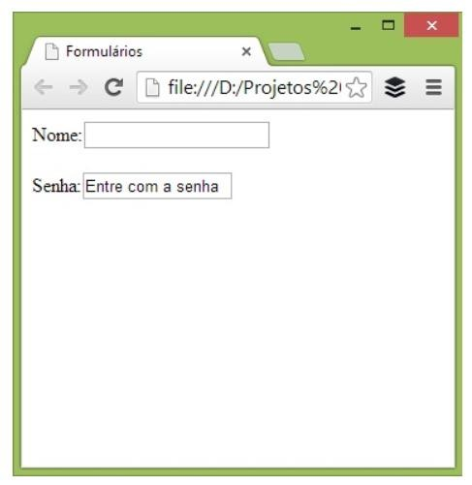
Text Fields

Slide 10
Password Fields
<html>
<body>
<form action="">
Username: <input type="text" name="user" /><br /> Password: <input type="password" name="password" />
</form>
<p><b>Note:</b> The characters in a password field are masked (shown as asterisks or circles).</p>
</body>
</html>

Slide 11
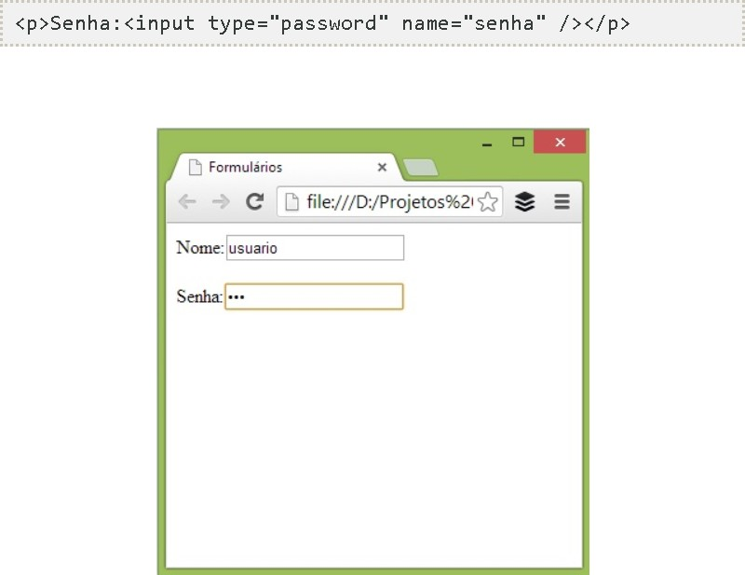
Password Fields

Slide 12
Submit Button
<html>
<body>
<form name="input" action="html_form_action.asp" method="get">
First name: <input type="text" name="FirstName"
value="Mickey" /><br />
Last name: <input type="text" name="LastName" value="Mouse" /><br />
<input type="submit" value="Submit" />
</form>
</body>
</html>

Slide 13
Submit Button
Botão Reset

Slide 14
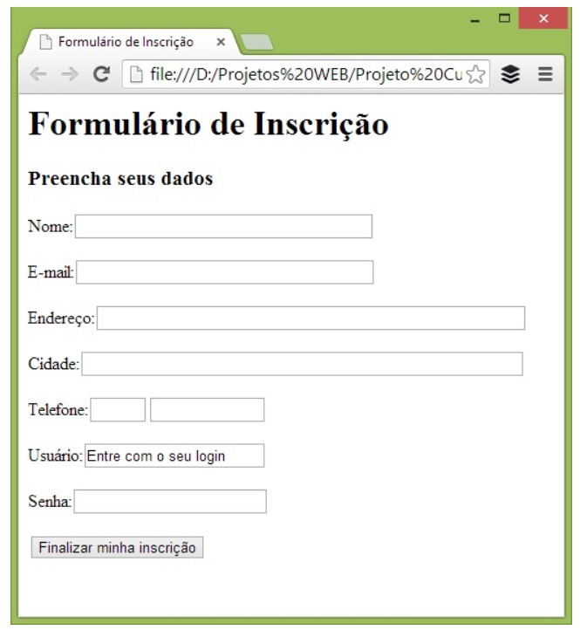
Exercício

Slide 15
Radio Buttons
<html>
<body>
<form action="">
<input type="radio" name="sex" value="male" /> Male<br />
<input type="radio" name="sex" value="female" /> Female
</form>
<p><b>Note:</b> When a user clicks on a radio-button, it becomes checked, and all other radio-buttons with equal name become unchecked.</p>
</body>
</html>

Slide 16
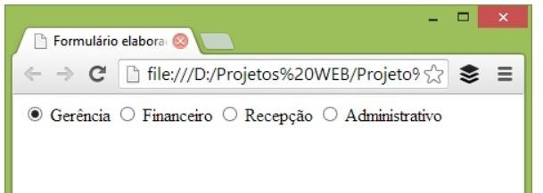
Radio Buttons
<input | type="radio" | name="cargo" | value="1" | checked /> Gerência
<input | type="radio" | name="cargo" | value="2" | /> Financeiro
<input | type="radio" | name="cargo" | value="3" | /> Recepção
<input | type="radio" | name="cargo" | value="4" | /> Administrativo
42

Slide 17
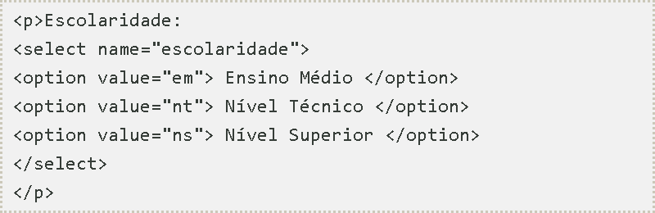
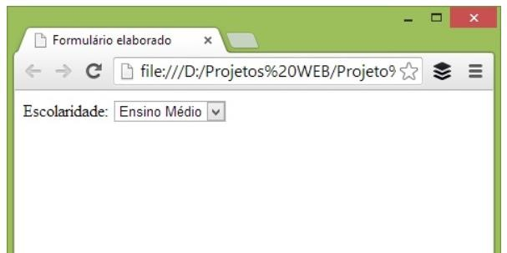
ComboxBox

Slide 18
CheckBoxes
<html>
<body>
<form action="">
<input type="checkbox" name="vehicle" value="Bike" /> I have a bike<br />
<input type="checkbox" name="vehicle" value="Car" /> I have a
car
</form>
</body>
</html>

Slide 19
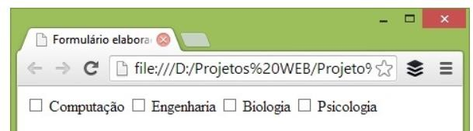
CheckBoxes
<input | type="checkbox" | name="area1" | value="com" | /> | Computação
<input | type="checkbox" | name="area2" | value="eng" | /> | Engenharia
<input | type="checkbox" | name="area3" | value="bio" | /> | Biologia
<input | type="checkbox" | name="area4" | value="psi" | /> | Psicologia

Slide 20
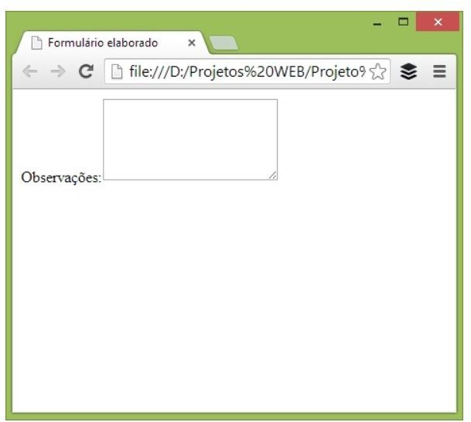
TextArea
<p>Observações:<textarea name="obs" cols="20"
rows="5"></textarea></p>
20

Slide 21
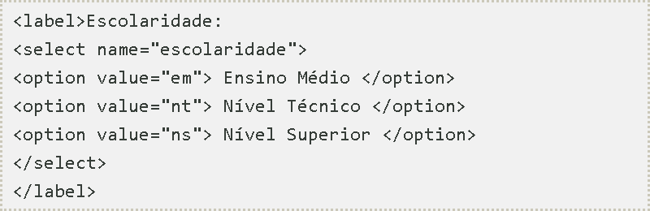
<label>, <fieldset> e <legend>
21

Slide 22
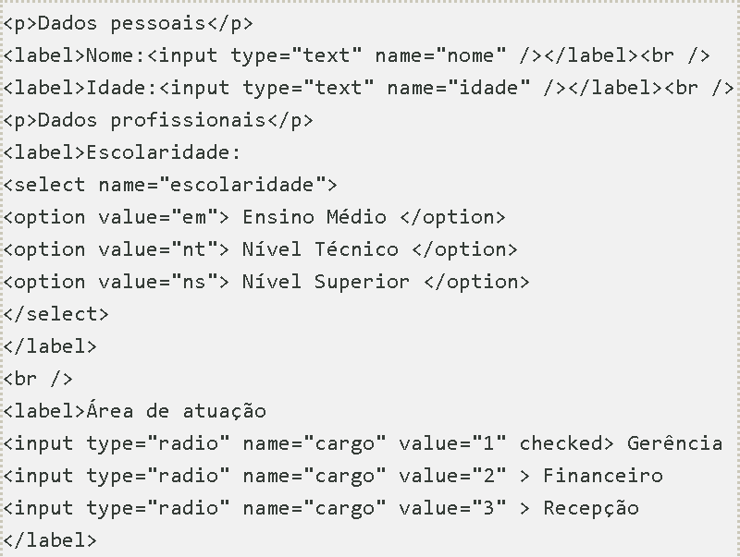
<label>, <fieldset> e <legend>
Antes
22

Slide 23
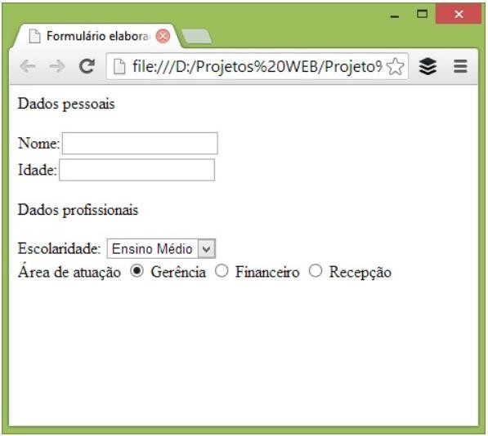
<label>, <fieldset> e <legend>
Antes
23

Slide 24
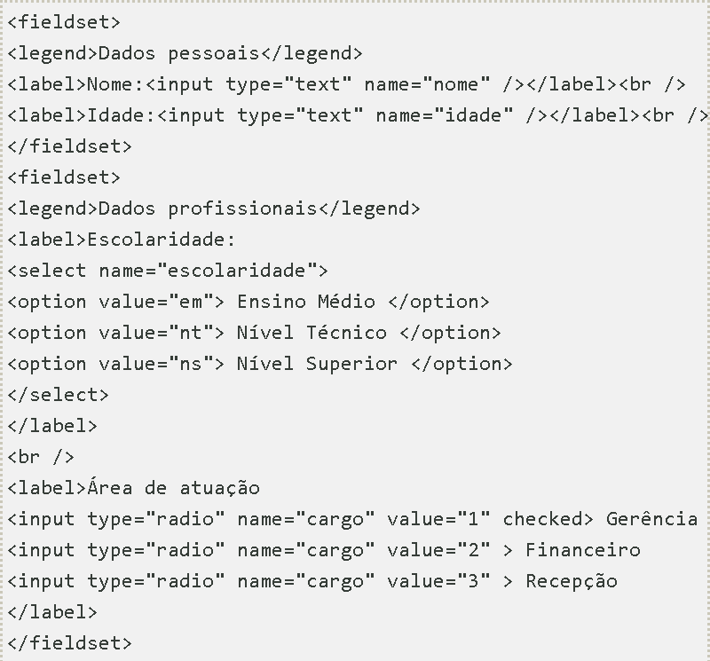
<label>, <fieldset> e <legend>
Depois
24

Slide 25
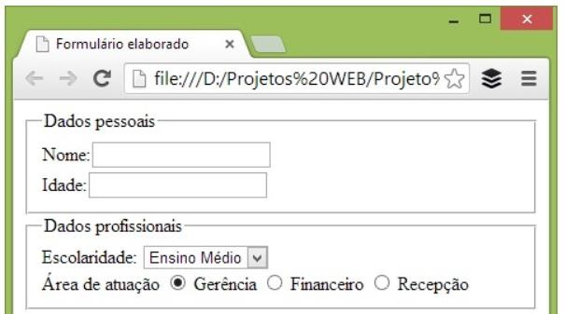
<label>, <fieldset> e <legend>
Depois
25

Slide 26
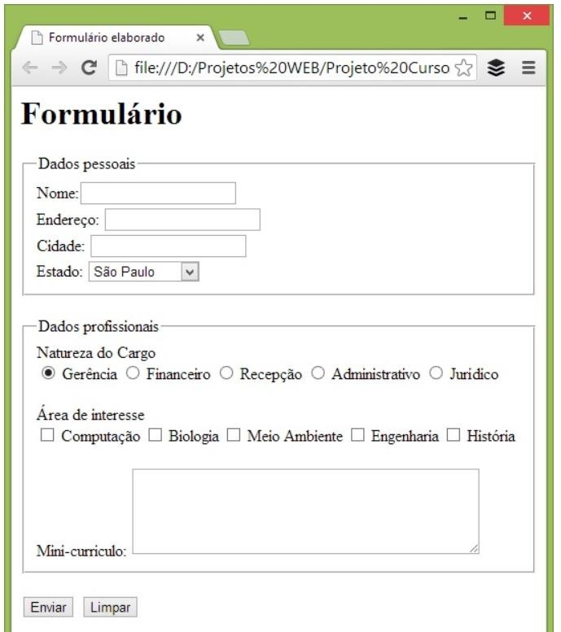
Exercício
26

Slide 27
Exercício
Criar um site para representar os dados da Instituição de
Ensino Nassau.
1 – O site deve possuir a página inicial (Dados da instituição e foto do mapa)
2 – O site deve possuir a missão e visão da instituição.
3 – O site deve apresentar uma listagem de cursos (cada curso com seu ícone relacionado), dentro de uma
tabela.
4 – O site deve apresentar um formulário de contato (Nome, falar com, assunto, contato, botão enviar)
5 – O site deve apresentar um link para direcionar para a página principal no rodapé.
Em todas as páginas, deve existir menu.

Slide 28
Atividade Individual
Utilizando HTML criar um site para empresa CeramicaOnline que vende produtos cerâmicos
para construção. Todos os produtos são exibidos na primeira página. Ao clicar sobre o produto ou descrição deve-se abrir uma nova página contendo uma lista com todos os detalhes do produto. Deve haver também uma página com um formulário para que os usuários possam enviar comentários sobre o site. O formulário deve enviar os dados para seu email.

Slide 29
Quiz
55

Slide 30
HTML 5

Slide 31
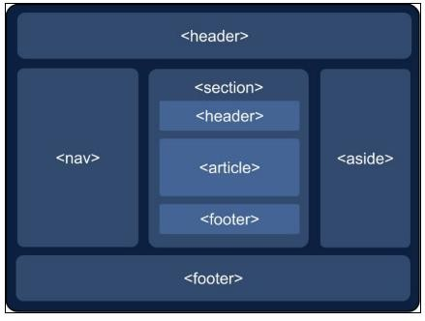
Estrutura Básica do HTML 5

Slide 32
Estrutura Básica do HTML 5
<header> Especifica o cabeçalho de um documento ou de
uma seção.
<footer> Especifica o rodapé de um documento ou seção. Normalmente o rodapé de um documento contém o autor do documento, informações de copyright, links para termos de uso e informações de contato.

Slide 33
Estrutura Básica do HTML 5
< nav >: Representa uma seção da página que contém um conjuntos de links de navegação. Geralmente esse elemento é utilizado no menu principal e nos blocos de links colocados no rodapé.
< aside >: Representa um conteúdo secundário que não faz parte do conteúdo principal do site. Esta marcação é bastante utilizada em sidebars e publicidade.

Slide 34
Estrutura Básica do HTML 5
< section >: Delimita as seções de um documento.
< article >: Delimita um conteúdo que se constitui em um componente autossuficiente que pode ser distribuído ou reusado de forma independente. É recomendado o uso deste elemento em posts de fóruns e blogs, notícias e comentários.
< main >: Define o conteúdo principal da página, ou seja, representa o conteúdo mais importante da página.

Slide 35

Novos tipos de campos
tel: Campo usado para armazenar um telefone. Por não existir um padrão definido para números de telefone, este tipo não possui máscara de formatação ou validação. Se necessário, a validação deve ser feita com o uso do atributo pattern.
Telefone: < input type ="tel" name ="tel"
>

Slide 36


Novos tipos de campos
Search: Campo de busca. Por ser um campo de busca a estilização do componente é diferenciado.
< input type ="search" name ="procura" >
Email: Campo de email com formatação e validaçao.
Email: < input type ="email" name ="email" >

Slide 37


Novos tipos de campos
Url: Campo para endereço url com formatação e validação.
Site: < input type ="url" name ="site" >
Datetime: Campo destinado a receber data e hora.
Data de nascimento: <input type
="datetime" name ="data" >

Slide 38


Novos tipos de campos
datetime-local: Campo destinado a receber data e hora segundo a hora local, ou seja trata automaticamente a diferença entre fusos horários.
Data de cadastro: < input type ="datetime-local" name ="data" >
date: Campo destinado a data.
Data de cadastro: < input type ="date" name
="data" >

Slide 39

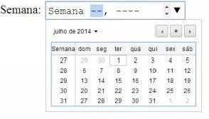
Novos tipos de campos
month: Campo destinado a receber mês e ano.
Mês: < input type ="month" name ="mes" >
week: Campo destinado a receber a semana e o ano.
Semana: < input type ="week" name
="semana" >

Slide 40


Novos tipos de campos
time: Campo destinado para receber hora.
Horário: < input type ="time" name
="horário" >
number: Campo destinado a entrada de números.
Idade: < input type ="number" name
="idade" >

Slide 41


Novos tipos de campos
range: Campo destinado a receber um número dentro de um intervalo.
Volume: <input type ="range" name
="volume" min ="0" max ="100" >
color: Campo seletor de cor.
Cor: < input type ="color" name =“cor" >

Slide 43


Recursos de Formulários
autofocus: Atribui o foco ao campo com o atributo quando a página é carregada.
placeholder: Atribui dentro de um input um texto que será apagado quando o usuário começar a digitar dentro de um campo.

Slide 44
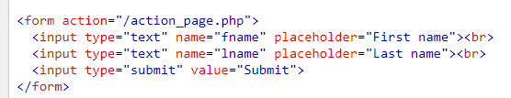

Recursos de Formulários
placeholder: Atribui dentro de um input um texto que será apagado quando o usuário começar a digitar dentro de um campo.

Slide 45

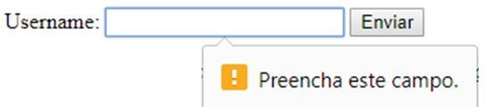
Recursos de Formulários
required: Determina que o preenchimento do campo é obrigatório.
Required
oninvalid=“this.setCustomValidity(‘TEXTO’)”

Slide 46


Recursos de Formulários
maxlenght: Limita a quantidade de caracteres em um campo. No HTML5, o elemento textArea também possui essa propriedade.

Slide 47

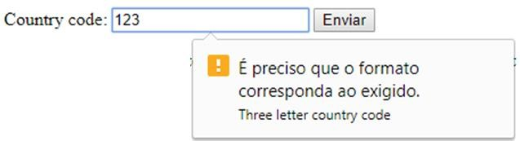


Recursos de Formulários
pattern: Determina que o preenchimento do campo deve seguir um padrão definido por uma expressão regular.

Slide 48

Elementos de Áudio e Vídeo
Áudio
Adiciona um som na página. É necessário declarar o caminho do arquivo de som no atributo src do elemento. O atributo control adiciona controles de audio como os botões play e pause e controle de volume.
< audio controls >
< source src =" kalimba.mp3" type =" audio/ mpeg" > Seu navegador não suporta o elemento de audio.
</ audio >

Slide 49
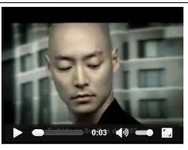
Elementos de Áudio e Vídeo
Vídeo:
Adiciona um elemento de vídeo na página. Da mesma forma que no elemento de audio, é necessário declarar o caminho do arquivo. O atributo control adiciona os controles de vídeo como play, pause e som.
< video width ="320" height ="240" controls >
< source src =" amostra.mp4" type =" video/ mp4" >
Seu navegador não suporta o elemento de vídeo.
</video>

Slide 50
Atividade De Sala
Criar um formulário com no mínimo 1 dos novos tipos e recursos de campos do HTML 5.

Slide 51
Referências
Frasson, Rosicléia. Java para web na prática: Construindo aplicações utilizando JSF, JPA e Primefaces. Edição do Kindle.

